Slide 1

Integridade de sinais em placas de circuito impresso
Linhas de transmissão e reflexão
Fábio Cadore Posser
Naelton Oliveira de Souza
Maio 2015

Slide 2
TÓPICOS
Modelo de comunicação
Linhas de Transmissão
Reflexão de sinais / Ferramentas de simulação
Impedância das trilhas PCI
Técnicas de Terminação
Questões de Projeto para Controle de Impedância
Impedância Absoluta Vs. Relativa

Slide 3
Modelo de comunicação
Mensagem
Meio de comunicação
Receptor
Transmissor
- Receptor alvo
- Localização
- Meio de comunicação
- Estruturação da mensagem
- Verificação do recebimento da mensagem correta
Notes:
Para se transmitir uma mensagem é necessário possuir um transmissor, receptor, mensagem e meio de comunicação.
Esta mensagem pode sofrer distorções devido ao meio de comunicação dificultando o receptor a entender a mensagem.
Para solucionar este problema poderia trabalhar propor algumas soluções:
Utilizar receptores melhores, mais imunes a ruído ou interferência.
Reduzir a distância entre o transmissor e o receptor.
Reduzir a taxa de transmissão da mensagem, para facilitar o entendimento pelo receptor.
Modificar o meio de comunicação para absorver as reflexões e interferências causadas pelo meio.
Em uma PCB a ideia é a mesma, a diferença é que o meio de comunicação são as trilhas, e a mensagem são sinais de tensão ou corrente.

Slide 4
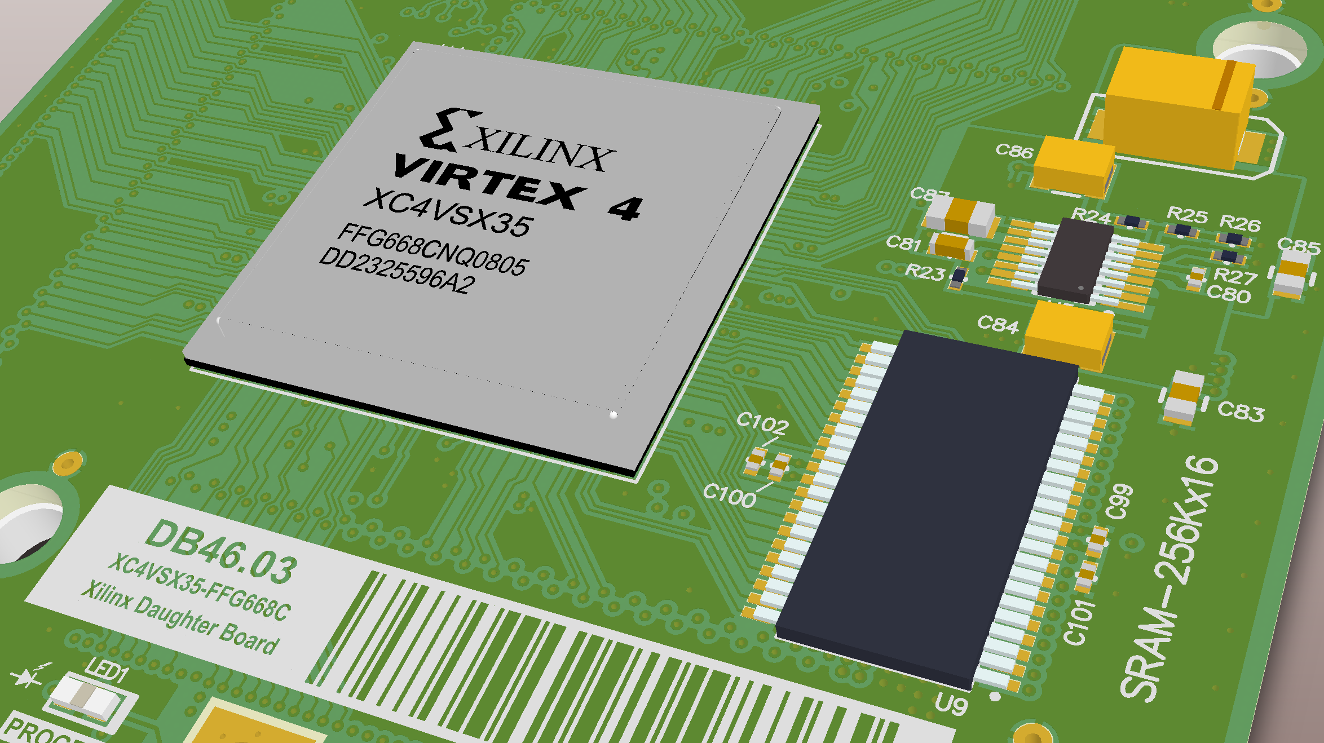
Modelo de comunicação
Transmissor
Mensagem
Meio de comunicação
Receptor
Notes:
Para se transmitir uma mensagem é necessário possuir um transmissor, receptor, mensagem e meio de comunicação.
Esta mensagem pode sofrer distorções devido ao meio de comunicação dificultando o receptor a entender a mensagem.
Para solucionar este problema poderia trabalhar propor algumas soluções:
Utilizar receptores melhores, mais imunes a ruído ou interferência.
Reduzir a distância entre o transmissor e o receptor.
Reduzir a taxa de transmissão da mensagem, para facilitar o entendimento pelo receptor.
Modificar o meio de comunicação para absorver as reflexões e interferências causadas pelo meio.
Em uma PCB a ideia é a mesma, a diferença é que o meio de comunicação são as trilhas, e a mensagem são sinais de tensão ou corrente.

Slide 5
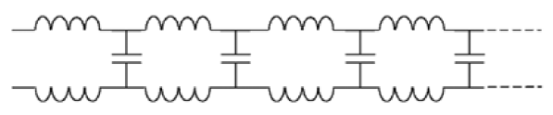

Linhas de Transmissão
Linha de transmissão de comprimento infinito e impedância característica Z.
- A impedância característica independe do comprimento da linha
Notes:
Podemos modelar uma trilha de PCB como uma linha de transmissão, com indutâncias e capacitâncias parasitas.
Não sabemos qual a indutância e capacitância parasita de cada parte da trilha, porém se considerarmos uma trilha suficientemente longa e simétrica, e olharmos o início da trilha, podemos associar com uma linha de transmissão de comprimento infinito.
Caso ocorra uma reflexão do sinal nesta linha de transmissão, ele não será percebido pelo transmissor ou receptor porque levaria um tempo infinito para este sinal se propagar na linha de transmissão.
A impedância característica da linha de transmissão pode ser calculada por Z = razi(L/C).

Slide 6
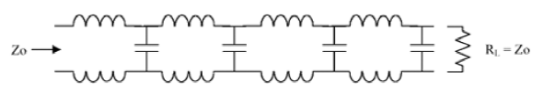
Linhas de Transmissão
Linha de transmissão de comprimento infinito dividida em duas partes.
- As trilhas na PCI devem ser construídas como linhas de transmissão
- As linhas reais e finitas devem possuir uma terminação equivalente a sua impedância característica
Notes:
Seguindo esta ideia, se dividirmos a linha de transmissão infinita na metade e olharmos no começo da linha de transmissão, podemos representá-la por uma linha de transmissão de comprimento finito com uma impedância característica conectada ao final da linha.
Desta maneira, não haverá reflexões na linha, pois toda energia é absorvida na impedância Zo.
Isto deve ser aplicada as PCB´s, utilizando uma terminação na linha com a impedância característica para evitar reflexões.
Por outro lado, se a trilha na PCB for curta o suficiente para não haver reflexões, isto não será problemas independente da terminação da trilha.

Slide 7
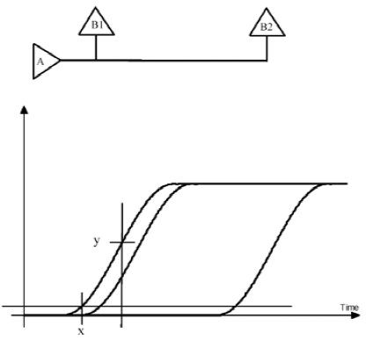
Comprimento Crítico
Notes:
Um sinal transmitido de A para B1 e B2, considerando que B2 está a uma distância muito longa de B1 não chegará aos dois receptores ao mesmo tempo.
Causando um atraso no sinal que chegará a B1, porque o tempo de propagação em uma trilha é constante.

Slide 8
Comprimento Crítico
Se o tempo de propagação do sinal é menor que o tempo de subida do sinal, podemos considerar a trilha como comprimento curto, onde reflexões não serão relevantes.
Se o tempo de propagação for maior que o tempo de subida do sinal, devemos considerar a trilha como comprimento longo, necessitando de cuidados ao realizar a terminação.
Notes:
Definição de comprimento curto e longo para trilha.

Slide 9
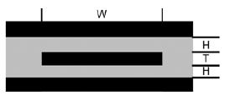



Comprimento Crítico
Tempo de propagação em Nanosegundos/Polegada
Stripline:
Microstrip:
Onde:
Notes:
Cálculo para StripLine e MicroStrip
Tempo de propagação em Nanosegundos/Polegada
Permeabilidade relativa varia de acordo com o material e a construção da PCB.
Para FR4 varia entre 4 e 4.3.

Slide 10

Coeficiente de reflexão
Causas da reflexão em uma linha com impedância controlada:
Descontinuidade na impedância da trilha;
Terminação incorreta da linha de transmissão.
Mudanças na geometria ou dielétrico irão causar mudança na impedância característica da linha de trinhamissão.
Considerando a terminação da linha utilizando resistor em paralelo, podemos calcular o coeficiente de reflexão de acorco com a impedância característica e a resistência de terminação.
Notes:
Em uma trilha com impedância controlada, caso haja reflexão na linha de transmissão podemos associar a dois problemas:
Uma descontinuidade na impedância da trilha ou uma terminação incorreta.
Qualquer mudança na geometria ou dielétrico, irá causa mudança na impedância característica da linha de transmissão.
Neste caso cabe ao projetista especificar os materiais a serem utilizados na fabricação da PCI, para determinar o coeficiente dielétrico correto, evitando modificar os componentes do produto de lote para lote de PCI.
O coeficiente de reflexão multiplica o valor da tensão aplicada na linha de transmissão.
Caso a resistência de terminação esteja casada com a impedância da linha, não haverá reflexão.
Com a linha aberta, a reflexão será de 100% do sinal transmitido, ao menos por um momento.
Com a linha em curto, a reflexão será de -100% do sinal transmitido.

Slide 11
Coeficiente de reflexão
Exemplo utilizando software UltraCAD com resistência de terminação infinita e curto-circuito.
Cálculo da impedância característica de acordo com o tipo de geometria de layout:
http://www.technick.net/public/code/cp_dpage.php?aiocp_dp=util_pcb_imp_calculator
Notes:
Em uma trilha com impedância controlada, caso haja reflexão na linha de transmissão podemos associar a dois problemas:
Uma descontinuidade na impedância da trilha ou uma terminação incorreta.
Qualquer mudança na geometria ou dielétrico, irá causa mudança na impedância característica da linha de transmissão.
Neste caso cabe ao projetista especificar os materiais a serem utilizados na fabricação da PCI, para determinar o coeficiente dielétrico correto, evitando modificar os componentes do produto de lote para lote de PCI.
O coeficiente de reflexão multiplica o valor da tensão aplicada na linha de transmissão.
Caso a resistência de terminação esteja casada com a impedância da linha, não haverá reflexão.
Com a linha aberta, a reflexão será de 100% do sinal transmitido, ao menos por um momento.
Com a linha em curto, a reflexão será de -100% do sinal transmitido.

Slide 12
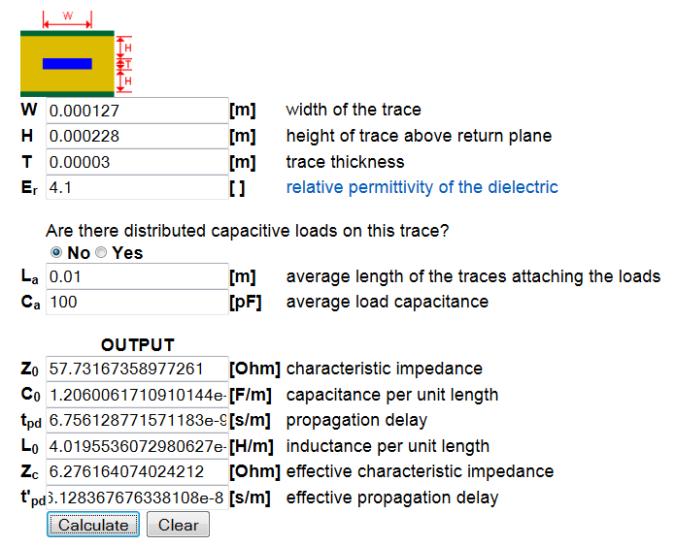
Coeficiente de reflexão
Notes:
Em uma trilha com impedância controlada, caso haja reflexão na linha de transmissão podemos associar a dois problemas:
Uma descontinuidade na impedância da trilha ou uma terminação incorreta.
Qualquer mudança na geometria ou dielétrico, irá causa mudança na impedância característica da linha de transmissão.
Neste caso cabe ao projetista especificar os materiais a serem utilizados na fabricação da PCI, para determinar o coeficiente dielétrico correto, evitando modificar os componentes do produto de lote para lote de PCI.
O coeficiente de reflexão multiplica o valor da tensão aplicada na linha de transmissão.
Caso a resistência de terminação esteja casada com a impedância da linha, não haverá reflexão.
Com a linha aberta, a reflexão será de 100% do sinal transmitido, ao menos por um momento.
Com a linha em curto, a reflexão será de -100% do sinal transmitido.

Slide 13
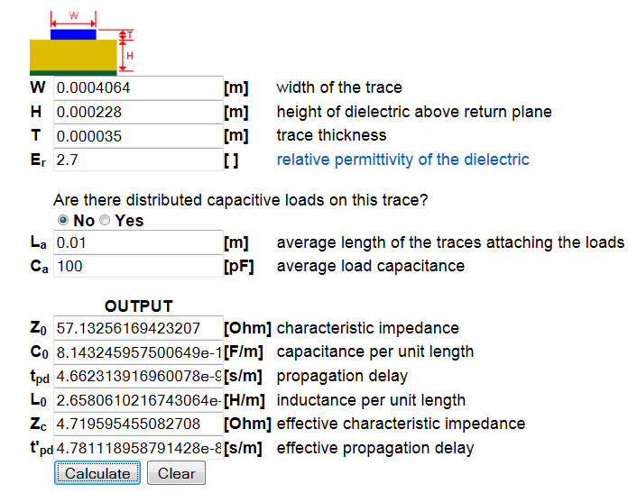
Coeficiente de reflexão
Notes:
Em uma trilha com impedância controlada, caso haja reflexão na linha de transmissão podemos associar a dois problemas:
Uma descontinuidade na impedância da trilha ou uma terminação incorreta.
Qualquer mudança na geometria ou dielétrico, irá causa mudança na impedância característica da linha de transmissão.
Neste caso cabe ao projetista especificar os materiais a serem utilizados na fabricação da PCI, para determinar o coeficiente dielétrico correto, evitando modificar os componentes do produto de lote para lote de PCI.
O coeficiente de reflexão multiplica o valor da tensão aplicada na linha de transmissão.
Caso a resistência de terminação esteja casada com a impedância da linha, não haverá reflexão.
Com a linha aberta, a reflexão será de 100% do sinal transmitido, ao menos por um momento.
Com a linha em curto, a reflexão será de -100% do sinal transmitido.

Slide 14
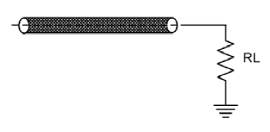
Tipos de terminação
Resistência em paralelo
Vantagens:
Valor da resistência simples de determinar;
Utilizado único componente;
Facilmente conectado ao circuito e apresenta apresenta boa distribuição de carga da trilha;
Desvantagem:
Consumo de corrente contínua de acordo com o valor do resistor.
Notes:
Terminação Paralelo:
Resistor conectado ao final da linha para o terra.

Slide 15
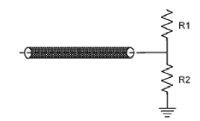

Tipos de terminação
Thevenin
Vantagens:
Maior imunidade a ruído;
Apresenta apresenta boa distribuição de carga da trilha;
Desvantagem:
Consumo de corrente contínua de acordo com o valor do resistor e diferente para Vcc e GND.
Relatos de problemas com EMI, devido a corrente nos resistores varia na mesma taxa da mudança de nível do sinal.
Notes:
Thevenin:
Par de resistores conectados entre a linha de transmissão, VCC e GND.

Slide 16
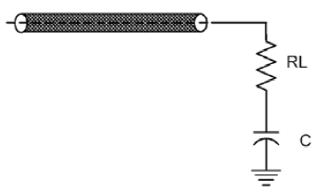
Tipos de terminação
AC
Vantagens:
Capacitor elimina a corrente contínua do resistor em regime;
Desvantagem:
Maior custo;
Caso seja utilizado um capacitor de elevada capacitância terá maior;
Utilizando capacitor de capacitância pequena poderá causara sobresinal ou interferências;
Notes:
Thevenin:
Par de resistores conectados entre a linha de transmissão, VCC e GND.

Slide 17

Tipos de terminação
Série
Vantagens:
Único componente;
Não possui consumo de corrente em regime;
Desvantagem:
Depende da impedância de saída do driver;
Caso haja impedância diferente para estado alto e baixo, causará problemas;
Notes:
Série:
O resistor série é colocado no início da linha de transmissão e não ao final

Slide 18
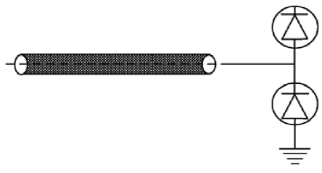
Tipos de terminação
Diodo
Vantagens:
Limita os níveis de tensão das reflexões;
Podem ser posicionados em qualquer ponto de linha;
Desvantagem:
Não elimina reflexões;
Diodos necessitam ser rápidos o suficiente de acordo com a frequência utilizada no projeto;
Notes:
Diodo

Slide 19
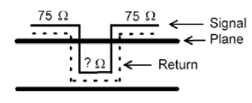
Problemas de Design
Mudança de layer causará variação na impedância característica da linha de transmissão, acrescentará uma indutância e capacitância relativa a Via e provavelmente irá modificar o dielétrico relativo da trilha.
Desta maneira, devemos considerar um estudo detalhado para modificar as características de trilha que irá trocar de layer, afim de manter a mesma impedância característica.
Modificando largura e comprimento da trilha no layer diferente por exemplo.

Slide 20
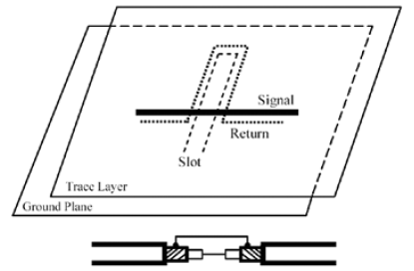
Problemas de Design
Todos os sinais possuem um caminho de retorno associado, o sinal de retorno de uma linha na PCI é o próprio plano GND.
Uma descontinuidade no plano vai causar mudança na impedância característica, afetar a linha de transmissão e tornar o controle da impedância quase impossível.

Slide 21
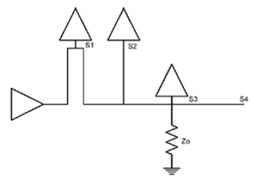
Problemas de Design
A conexão de S1 e S3 são curtas e não afetam signitificativamente a impedância da linha.
Já o circuito S2 vai resultar uma descontinuidade na impedância.
O circuito conectado a S4 provavelmente causará uma reflexão na linha, pois a terminação está antes do mesmo.
Notes:
Lengths less than .25 inches are usually easily achievable

Slide 22
Considerações Finais
O valor absoluto de Zo não é tão importante mas sim o valor relativo,
- Zo deve ser constante ao longo da linha e com a terminação adequada.
O valor absoluto torna-se relevante nas seguintes condições:
- Se linha de transmissão está conectada ao “mundo externo” através de um conector com impedância definida ou mesmo ao outra placa.
- Alguns componentes possuem restrição para casamento de impedância.
- O projetista deve especificar um valor de impedância fácil de ser encontrado e não cause outros problemas no circuito.
Notes:
Lengths less than .25 inches are usually easily achievable

Slide 23
Referências
Signal Integrity Issues and Printed Circuit Board Design; Prentice Hall; 2003.

